Slide 1

POC Audit & Suivi
Une preuve de concept pour transformer la surveillance opérationnelle en un système d'audit automatisé, fiable et actionnable.
PROOF OF CONCEPT
2024

Slide 2

Le Défi Actuel
Les équipes opérationnelles font face à des volumes croissants de données, d'alertes et de logs — sans visibilité centralisée ni traçabilité fiable.
Surcharge d'alertes
Traçabilité insuffisante
Des milliers de notifications non priorisées, générant fatigue et risques de passer à côté d'incidents critiques.
L'absence de journalisation structurée complique les audits et la conformité réglementaire.
Réactivité limitée
Les délais de détection et de résolution restent élevés faute d'outils d'analyse automatisée.

Slide 3


Notre Réponse : Le POC Audit & Suivi
Ce proof of concept vise à démontrer la faisabilité d'une plateforme unifiée d'audit et de suivi, capable de :
Collecter
Analyser
Agir
Agréger des données hétérogènes en temps réel depuis toutes les sources.
Détecter automatiquement les anomalies et les écarts de conformité.
Générer des alertes contextuelles et des rapports d'audit exploitables.

Slide 4

Architecture du Système
Une architecture modulaire conçue pour s'intégrer aux environnements existants avec un minimum de friction.
Moteur & Sorties
Règles, ML, alertes et tableaux
Couche d'ingestion
Streaming et normalisation
Cœur : Données
APIs, logs, bases de données
Chaque couche est découplée, permettant des déploiements progressifs et une maintenance simplifiée.

Slide 5

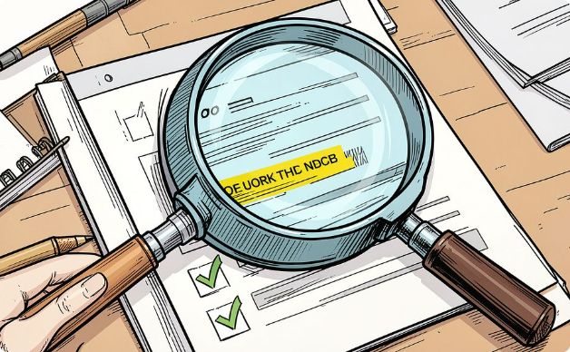

Fonctionnalités Clés
Surveillance Temps Réel
Audit Automatisé
Détection d'Anomalies
Tableaux de bord dynamiques actualisés en continu, avec filtres par criticité et par périmètre.
Règles métier configurables pour valider automatiquement la conformité et générer des preuves d'audit.
Algorithmes de ML pour identifier les comportements atypiques avant qu'ils ne deviennent des incidents.

Slide 6
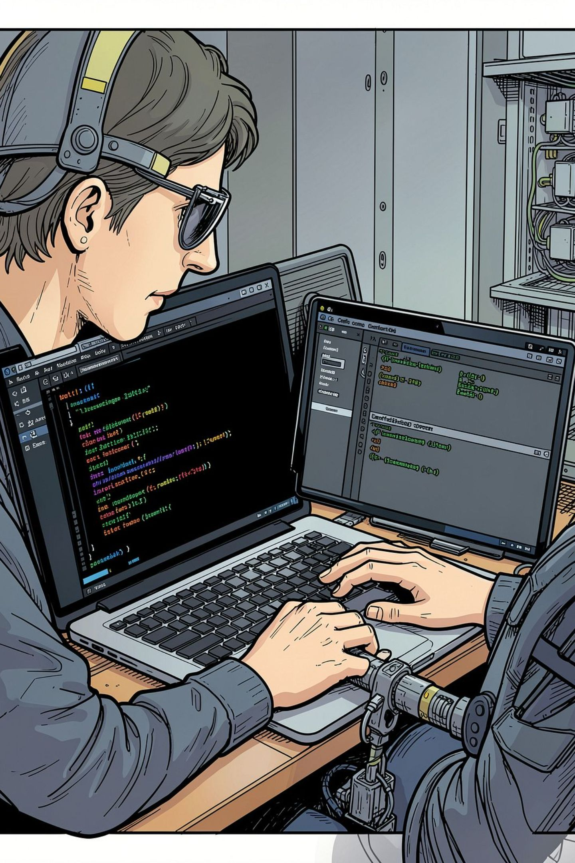


Intégration & Déploiement
Le POC est conçu pour s'intégrer aux outils existants sans rupture opérationnelle.
Connecteurs Natifs
Support des protocoles standards : REST API, Syslog, JDBC, Kafka.
Déploiement Conteneurisé
Architecture Docker/Kubernetes pour une installation rapide sur infra on-premise ou cloud.
Sécurité par Design
Chiffrement des données en transit et au repos, gestion fine des accès (RBAC).

Slide 7
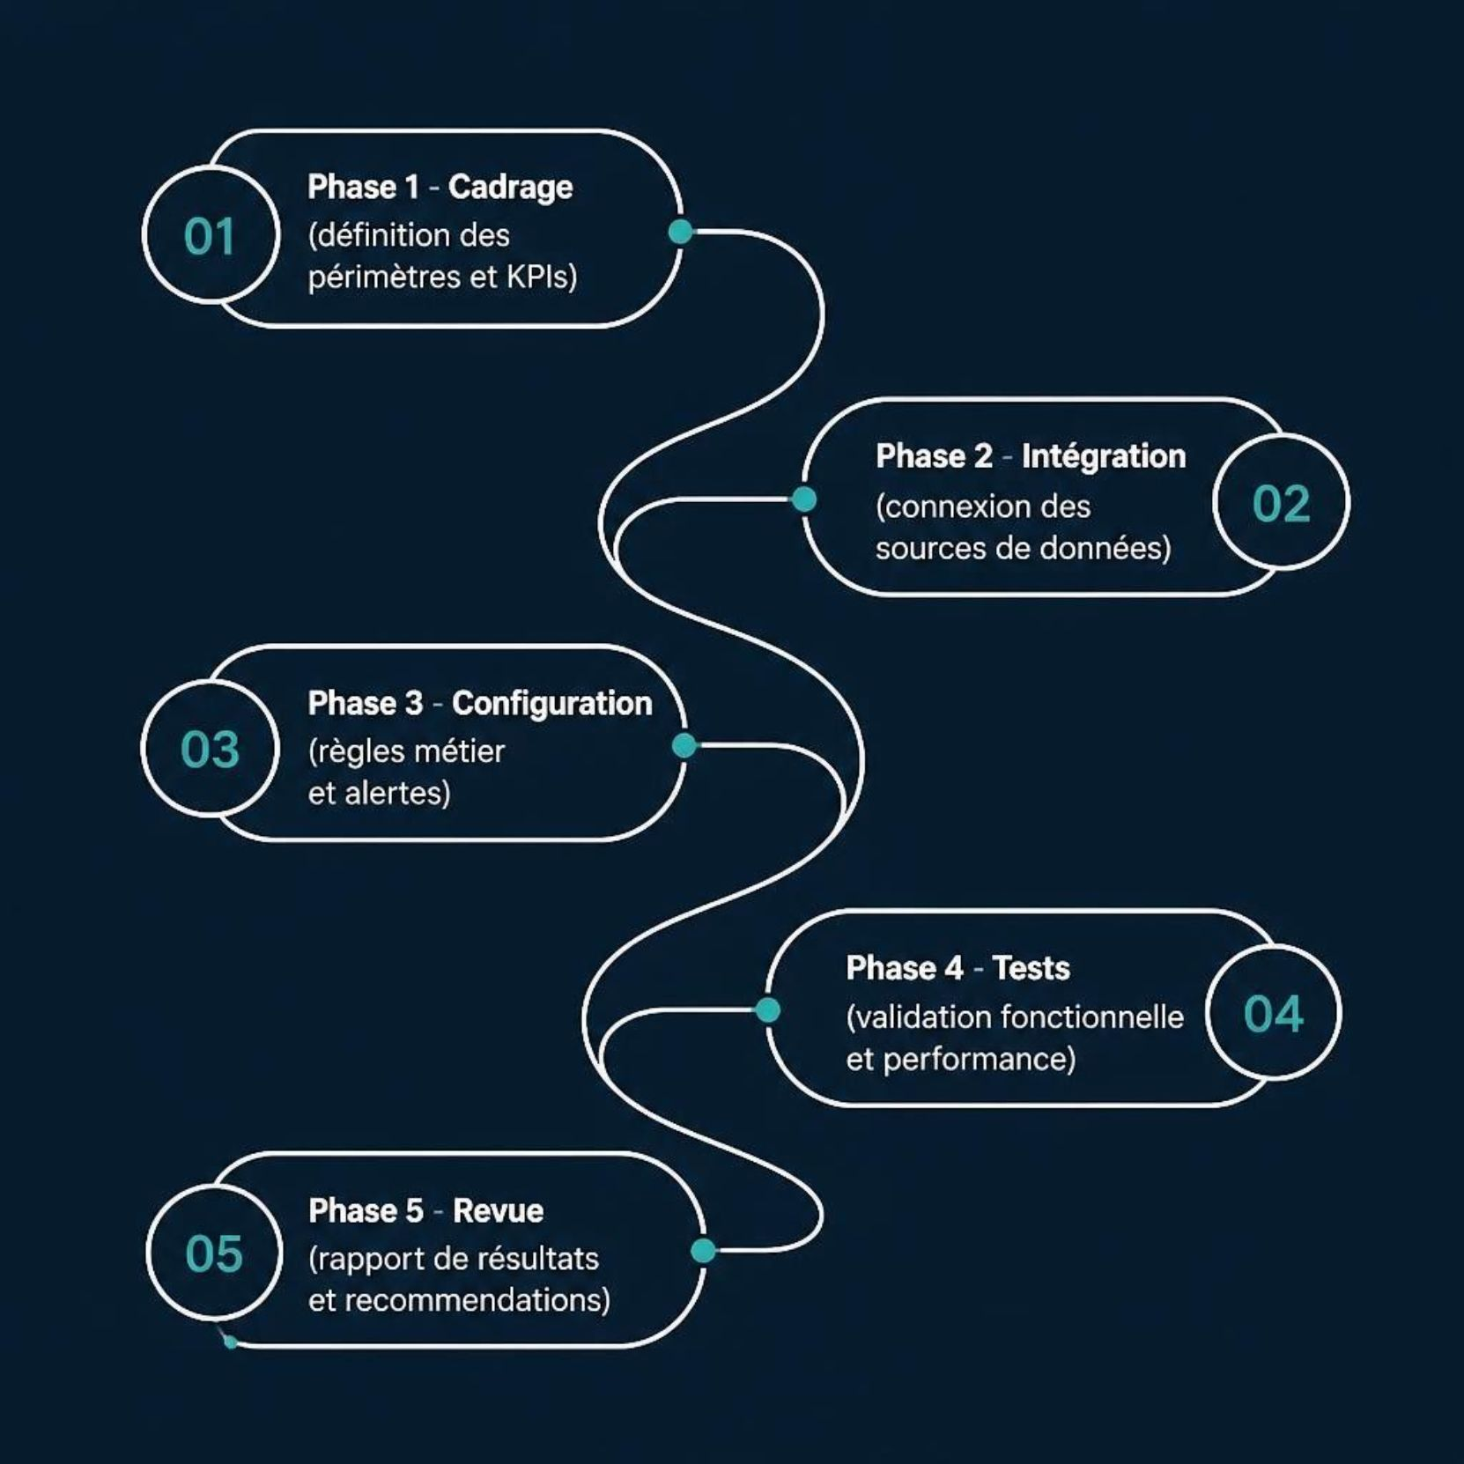

Méthodologie du POC
Une approche structurée
Le POC suit un cycle rigoureux de 4 à 6 semaines, avec des jalons clairs et des critères de succès définis dès le cadrage.
Chaque phase inclut une revue formelle avec les parties prenantes pour valider l'avancement et ajuster le cap si nécessaire.

Slide 8
Résultats Attendus
80%
3x
Réduction des alertes
Vitesse de détection
Grâce à la corrélation et à la priorisation automatique.
Temps moyen de détection d'anomalie réduit par rapport aux processus manuels.
100%
2 sem.
Traçabilité
Délai de déploiement
Journalisation complète de tous les événements pour les audits de conformité.
Intégration des premières sources de données dès la deuxième semaine.

Slide 9
Prochaines Étapes
Semaine 1–2
1
Cadrage du périmètre, identification des sources de données prioritaires et définition des KPIs de succès.
2
Semaine 3–4
Déploiement de l'infrastructure, intégration des connecteurs et configuration des premières règles d'audit.
Semaine 5
3
Tests fonctionnels, validation des alertes et ajustement des seuils de détection avec les équipes métier.
4
Semaine 6
Revue finale, présentation des résultats aux parties prenantes et recommandations pour un déploiement en production.

Slide 10

Passons à l'Action
Ce POC représente une opportunité concrète de moderniser votre dispositif d'audit et de suivi, avec un investissement maîtrisé et des résultats mesurables dès les premières semaines.
Valider le périmètre
Lancer le POC
Confirmer les sources de données et les cas d'usage prioritaires.
Démarrer l'intégration dans un délai de 2 semaines.
Évaluer & Décider
Revue des résultats et décision de passage en production.

